Slide 1
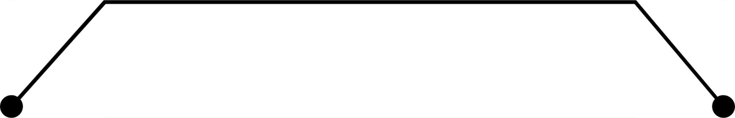
Módulo VIII - Formulários
Apresentado por: Eliane Dantas e Natalia Costa

Slide 2
AGENDA
Introdução
Inserção do widget Form
Adição de campos de entrada
Botão de envio
Validação dos campos de entrada
Resultado final

Slide 3


Introdução
Neste módulo, veremos como criar formulários eficientes e funcionais para aplicativos. Adicionando campos de entrada, botões de envio e outros elementos essenciais para criar forms completos e atraentes.

Slide 4
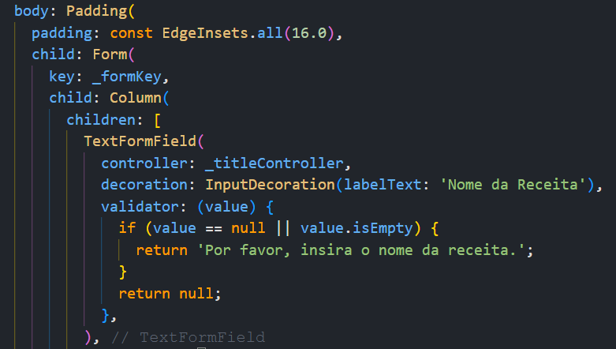
Inserção do widget Form
No arquivo add_recipe_screen.dart, adicione o widget Form para envolver os campos filhos e substitua os widgets TextField por um TextFormField, para validar os campos de entrada de forma mais estruturada.

Slide 5
Adição dos campos de entrada
Dentro do widget Form, adicione os campos de entrada que você deseja que o usuário preencha.
Por exemplo, você pode adicionar um “TextFormField” para uma caixa de texto ou um “DropdownButtonFormField” para uma lista suspensa.

Slide 6
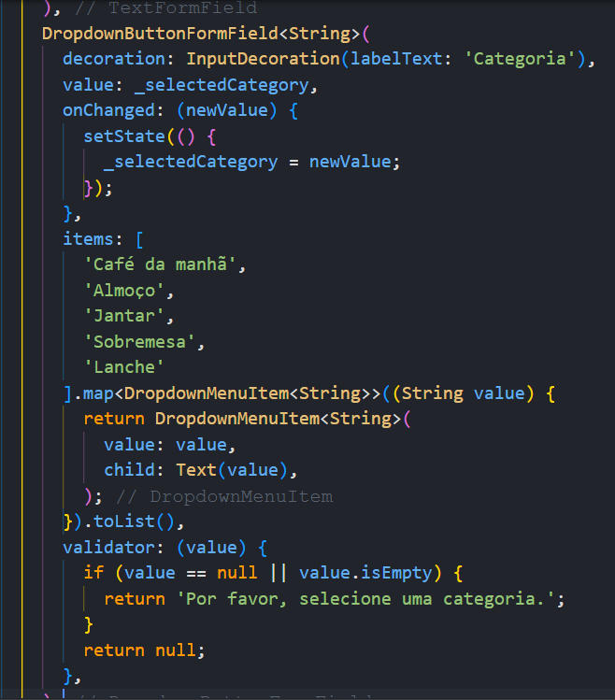
Adição dos campos de entrada

Slide 7
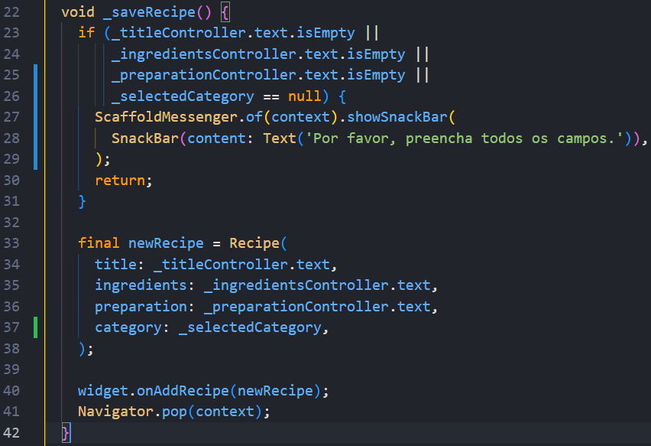
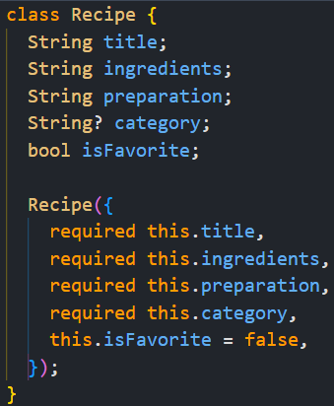
Adição dos campos de entrada
Após adicionar o campo Categoria, certifique-se de salvar a categoria junto com os outros dados da receita no método _saveRecipe e também ajustar o arquivo recipe.dart.

Slide 8
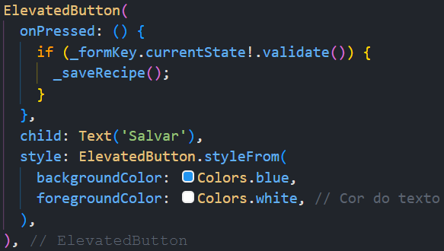
Botão de envio
Em seguida, ajuste o botão de envio com uma função para o evento onPressed. Essa função deve validar os campos de entrada antes de salvar os dados e, se tudo estiver correto, enviar as informações do formulário para o servidor ou realizar qualquer outra ação desejada.

Slide 9
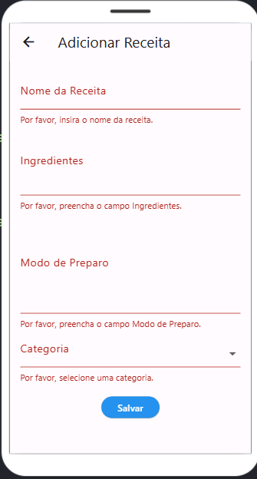
Validação dos campos de entrada
Para validar os campos de entrada foi usado o método “validator” no “TextFormField”. Isso verifica se o usuário preencheu corretamente os campos e exibirá erros se necessário.
Também é possível utilizar o método “autovalidate” do widget “Form” para validar os campos automaticamente enquanto o usuário preenche o formulário.

Slide 10
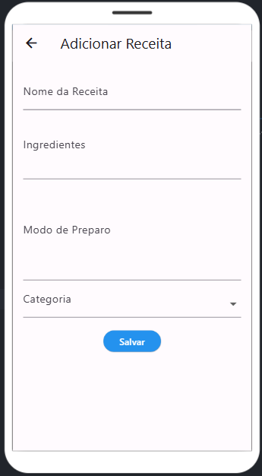
Resultado final
Acesse o código completo em add_recipe_screen.dart

Slide 11
Referências
Flutter: como criar um formulário. Disponível em: <https://www.alura.com.br/artigos/criando-formulario-com-flutter>. Acesso em: 8 mar. 2024.
Building user interfaces with Flutter. Disponível em: <https://docs.flutter.dev/ui>. Acesso em: 8 mar. 2024.

Slide 12
No próximo módulo vamos aprender sobre manipulação de estados.

